Slide 1
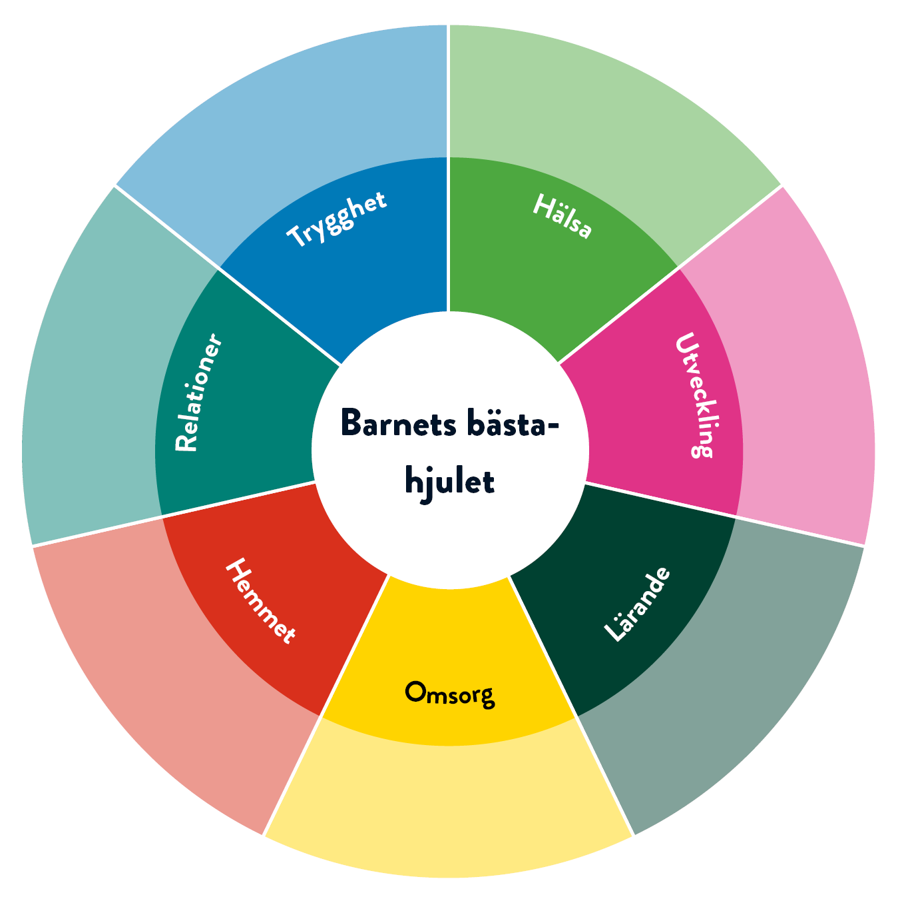

Flödesschema Kronobarnsmodellen
Uppmärksamma barnets situation
Vi löser detta själva inom vår verksamhet och aktiverar inte samverkan
1. Vad har det här barnet för behov och utmaningar?
2. Har jag all information för att hjälpa det här barnet?
3. Vad kan jag göra just nu för
att hjälpa det här barnet?
4. Vad kan min verksamhet
göra för att hjälpa det här barnet?
5. Vilken ytterligare hjälp kan behövas från andra verksamheter?
Vi hänvisar/lämnar över till en annan verksamhet som löser detta på egen hand utan samverkan
Vi initierar samverkan med relevanta samverkansparter när vi har etablerad kontakt med barnet
Vi kontaktar Barnets bästa-ansvarige om vi saknar etablerad kontakt med barnet:
Väntat barn: Mödrahälsovården
Barn som inte börjat förskoleklass: Barnhälsovården / Rektorn på förskolan
Barn i förskoleklass – 18 år: Rektorn
Ungdomar som inte är i skolan: Kommunens aktivitetsansvarig (KAA)
Muntligt eller skriftligt samtycke inhämtas för att aktivera samverkan inom Kronobarnsmodellen
Inbjudan till samverkan skickas med god framförhållning till barnet/vårdnadshavare/annan viktig vuxen samt samverkansparter
Mötet genomförs med barnet i fokus med syftet att möjliggöra samverkan utifrån barnets och familjens behov
Det som lyfts och bestäms under mötet dokumenteras i Barnets plan
Alla på mötet får tillgång till Barnets plan i Link eller som utskriven version
Barnets plan syns för familjen på 1177 om den är dokumenterad direkt i Linken
Samordningsansvarig för fortsatt samverkan utses baserat på vilken verksamhet som har störst ansvar för åtgärderna i Barnets plan
Notes:
ABCDE

Slide 2

Kronobarnsmodellen
Tillsammans skapar vi en trygg uppväxt för VARJE barn
genom främjande, tidiga och samordnade insatser

